Slide 1
মাল্টিমিডিয়া শ্রেণি কক্ষে সবাইকে স্বাগত

Slide 2
মোঃ মিজানুর রহমান
সিনিয়র শিক্ষক(গণিত)
বেতদিঘী উচ্চ বিদ্যালয়
ফুলবাড়ী,দিনাজপুর।
শ্রেণিঃ ১০ম
বিষয়ঃ গণিত
অধ্যায়ঃ ১৭
সময়ঃ ৫০মিনিট
তারিখঃ২০/১২/২০২০খ্রি.
Mobile No. 01718899478,Email: mizanurrahmanbd88@gmil.com

Slide 3
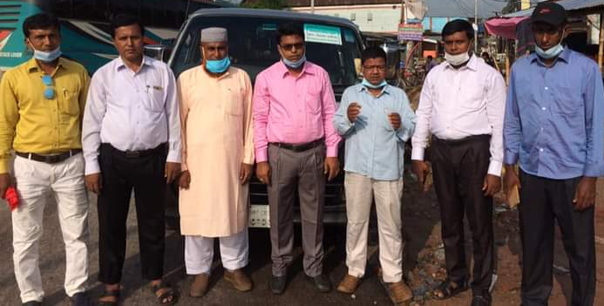
নিচে প্রদর্শিত ছবির সারিতে গোলাপী শার্ট পরা ব্যক্তির অবস্থান কোথায়?

Slide 4
নিচে প্রদর্শিত ছবিতে ৩নং সিলিন্ডারটির অবস্থান কোথায়?

Slide 5
মধ্যক

Slide 6
শিখনফল
এই পাঠ শেষে শিক্ষার্থীরা---
১। মধ্যক কাকে বলে তা বলতে পারবে।
২। মধ্যক শ্রেণি নির্ণয় করতে পারবে।
৩। মধ্যক নির্ণয়ের সূত্র লিখতে পারবে।
৪। মধ্যক সংবলিত সমস্যা সমাধান করতে পারবে।

Slide 7
এসো আমরা ভিডিওটি দেখি-

Slide 8
এসো আমরা ভিডিওটি দেখি-

Slide 9
মধ্যক নির্ণয়ের সূত্র সমূহ-
১। n বিজোড় সংখ্যা হলে, মধ্যক$=\frac{n+1}{2}তম পদের মান।$
২। n জোড় সংখ্যা হলে, মধ্যক$=\frac{\frac{n}{2} তম ও \left(\frac{n}{2}+1\right)তম পদের মানের যোগফল}{2}$
৩। শ্রেণিবিন্যস্ত উপাত্তের মধ্যক$=L+(\frac{n}{2}−Fc)×\frac{h}{fm}$

Slide 10
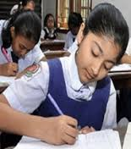
একক কাজ
22,23,24,25,26,27,28,29 ও 30 সংখ্যাগুলোর মধ্যক কত?

Slide 11
মধ্যক শ্রেণিঃ যে শ্রেণিতে মধ্যক অবস্থিত, তাকে মধ্যক শ্রেণি বলে।

Slide 12
সমস্যাঃ নিচে একটি গণসংখ্যা নিবেশন সারণি দেওয়া হলো। মধ্যক শ্রেণি বের কর।
সময়(সেকেন্ড) | 30-35 | 36-41 | 42-47 | 48-53 | 54-59 | 60-65
গণসংখ্যা | 3 | 10 | 18 | 25 | 8 | 6

Slide 13
সমস্যাঃ নিচে একটি গণসংখ্যা নিবেশন সারণি দেওয়া হলো। শ্রেণিবিন্যস্ত উপাত্তের মধ্যক নির্ণয়ের সূত্রটি লিখ।
সময়(সেকেন্ড) | 30-35 | 36-41 | 42-47 | 48-53 | 54-59 | 60-65
গণসংখ্যা | 3 | 10 | 18 | 25 | 8 | 6

Slide 14
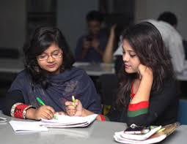
জোড়ায় কাজ
সমস্যাঃ নিচের 51 শিক্ষার্থীর উচ্চতার গণসংখ্যা নিবেশন সারণি দেওয়া হলো। মধ্যক নির্ণয়ের সূত্রটি লিখ।
উচ্চতা(সে.মি.) | 150 | 155 | 160 | 165 | 170 | 175
গণসংখ্যা | 4 | 6 | 12 | 16 | 8 | 5

Slide 16
এসো আমরা ভিডিওটি দেখি-

Slide 17
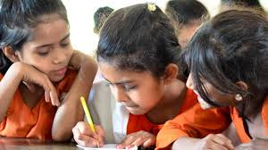
দলগত কাজ
সমস্যাঃ নিচে 50 জন শিক্ষার্থীর ওজনের গণসংখ্যা নিবেশন সারণি দেওয়া হলো। মধ্যক নির্ণয় কর।
ওজন (কেজি) | 45 | 50 | 55 | 60 | 65 | 70
গণসংখ্যা | 2 | 6 | 8 | 16 | 12 | 6

Slide 18
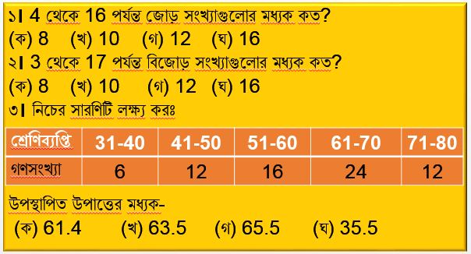
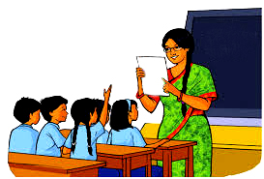
মূল্যায়ন
১ | খ | ২ | খ | ৩ | ক

Slide 19
বাড়ির কাজ
উপরের প্রাপ্ত ছক থেকে নিবশনটির মধ্যক নির্ণয় কর।

Slide 20
ধন্যবাদ

